Slide 1

社区图书管理系统的设计与实现
Design and implementation of community book management system
指导老师：吴秀娟
学生：张然

Slide 2
1
设计背景及目的
2
系统可行性分析
3
需求分析
4
系统设计
目录
5
系统实现
6
系统测试
7
总结和展望

Slide 3

1
设计背景及目的
现状
规模小
投入有限
人工操作
弊端
目的
意义
任务重
效率低
易出错
通过管理系统实现:
图书查询,图书借阅
图书归还,个人帐户管理 ……
社区化
便民化
促进精神文明建设
Notes:
1. 提高道德素质和人文素质
ref: https://www.xzbu.com/4/view-6327380.htm

Slide 4
2
系统可行性分析
技术可行性
SpringBoot框架:
集成安全策略
快速构建
内嵌容器
SpringMVC框架:
控制器,模型,视图解藕
灵活的程序映射配置,视图解析
MySQL数据库:
可移植性高,安装简单小巧
SQL语句规范
InnoDB引擎支持索引和事务
经济可行性
可实施性
可操作性
开源和免费的软件和技术
服务器硬件要求低,价格低廉
架构简单,只需部署Web服务器，数据库服务器
SpringBoot内嵌Tomcat容器，可Jar包的方式部署
B/S架构，浏览器访问
界面简洁，易于使用
Notes:
1. 提高道德素质和人文素质
ref: https://www.xzbu.com/4/view-6327380.htm

Slide 5

3
需求分析——功能需求分析
读者
会员管理员
图书信息查询
图书借阅
会员信息查询
读者信息管理
黑名单管理
欠费信息管理
用户功能需求分析
图书管理员
系统管理员
图书信息管理
图书借阅信息管理
权限管理
图书数据管理
用户数据管理
系统配置及维护

Slide 6

3
需求分析——数据库需求分析
索引支持
事务支持
分库分表
读写分离

Slide 7
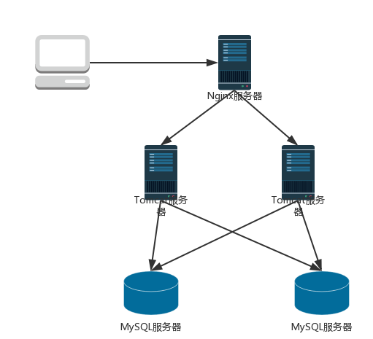
4
系统设计——系统部署架构设计
设计简介
Web服务器采用Nginx，对请求进行均衡和转发，同时部署静态资源。
Web容器采用Tomcat，部署服务
数据库采用MySQL，读写分离。

Slide 8
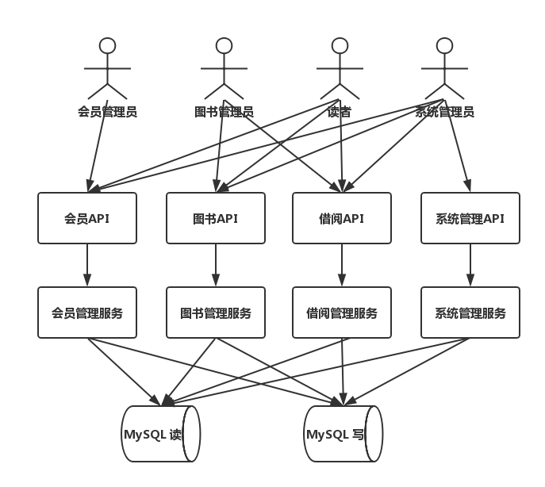
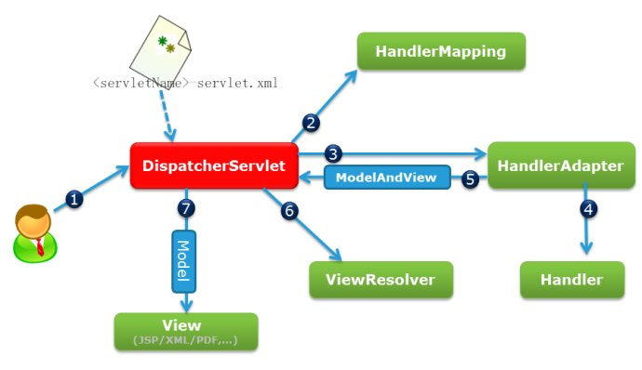
4
系统设计——系统技术架构设计
前后端分离设计
SpringMVC分层解耦

Slide 9
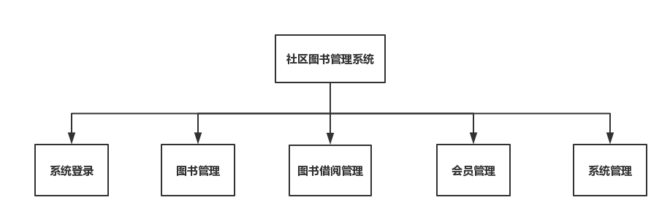
4
系统设计——系统模块设计

Slide 10
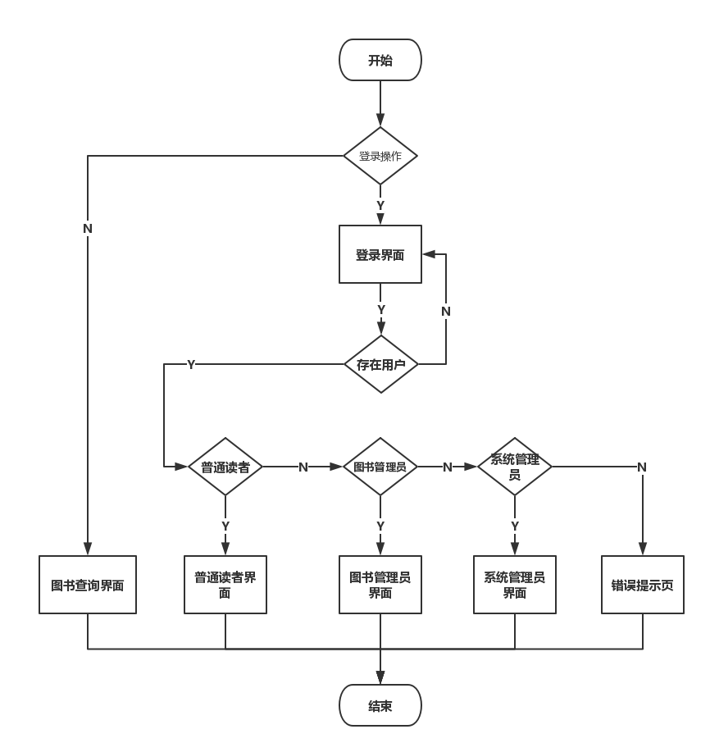
4
系统设计——系统模块设计——登录流程

Slide 11
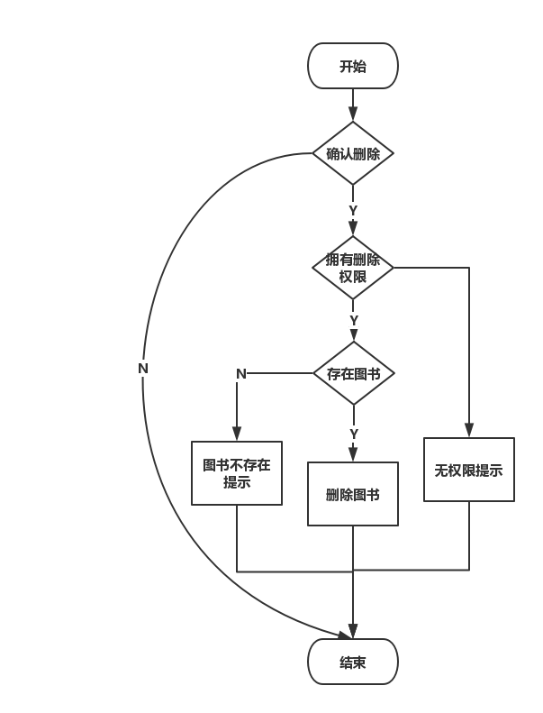
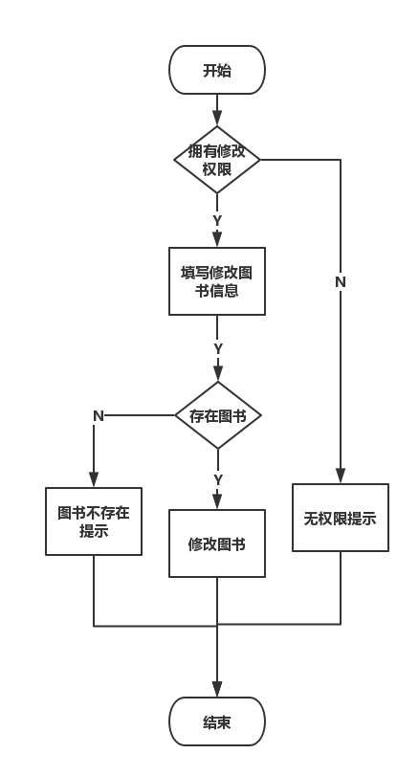
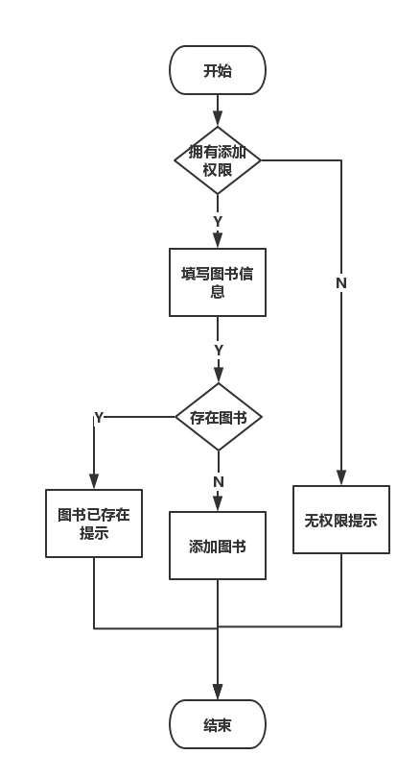
4
系统设计——系统模块设计——增删改图书流程
增添图书
删除图书
修改图书

Slide 12
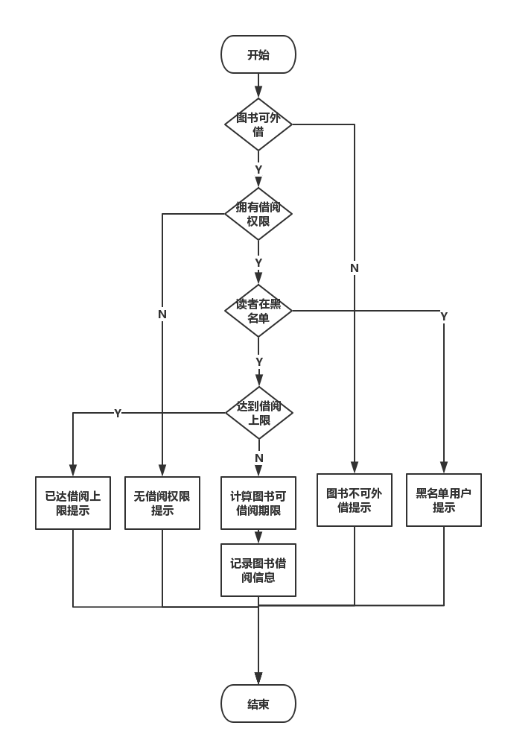
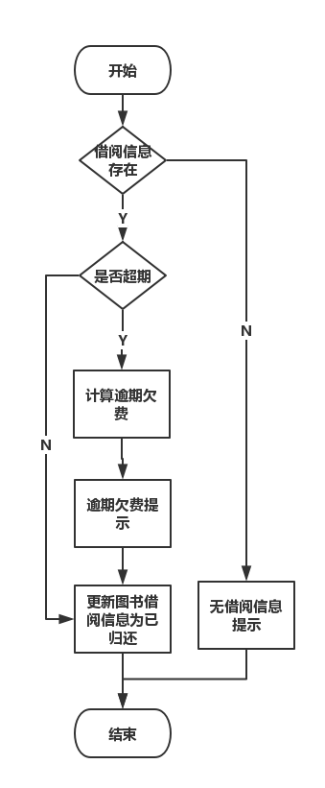
4
系统设计——系统模块设计——图书借阅归还流程
图书借阅
图书归还

Slide 13
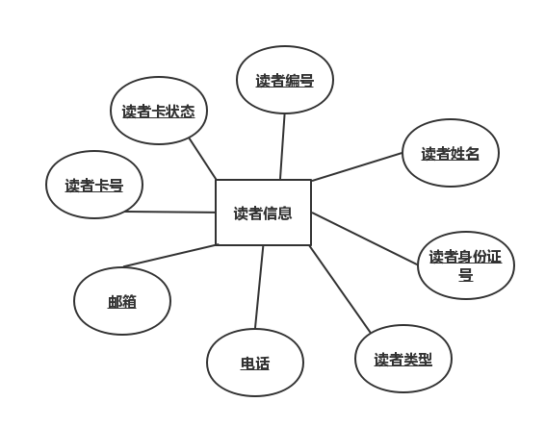
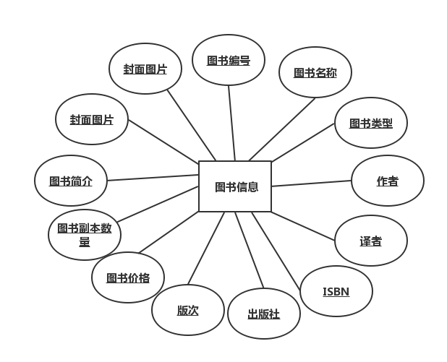
4
系统设计——数据库设计——实体设计
图书信息实体
读者信息实体

Slide 14
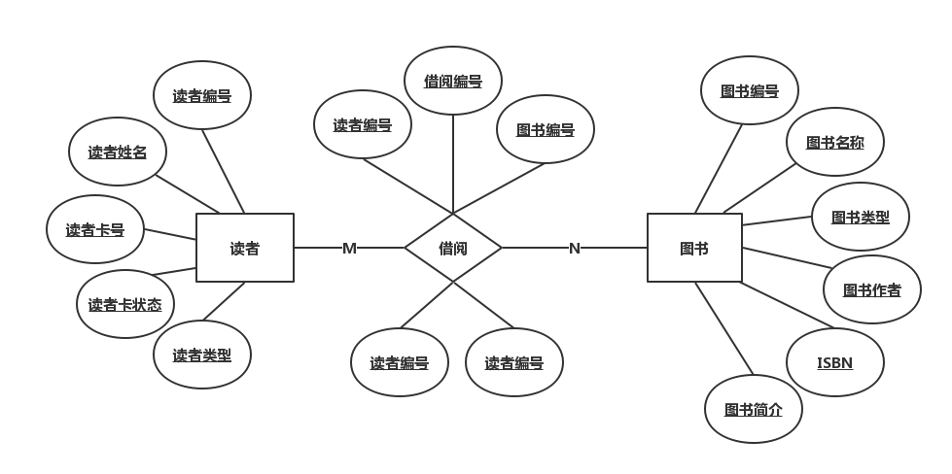
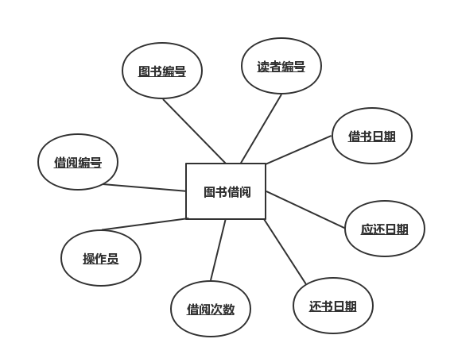
4
系统设计——数据库设计——实体设计
图书借阅信息实体
读者图书ER图

Slide 15
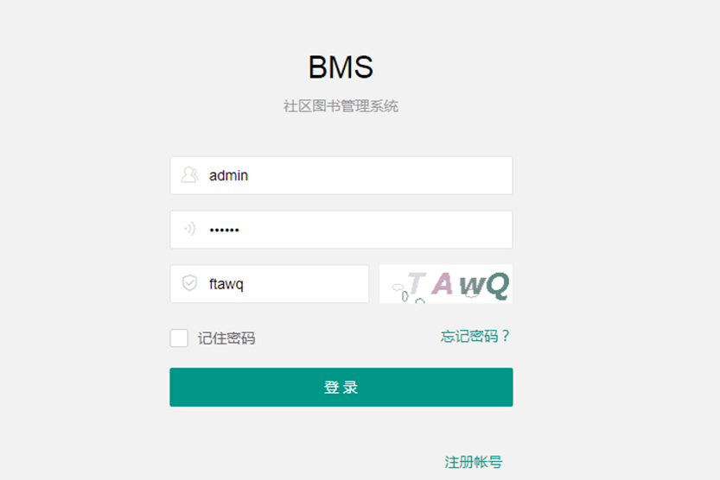
5
系统实现——登录模块

Slide 16
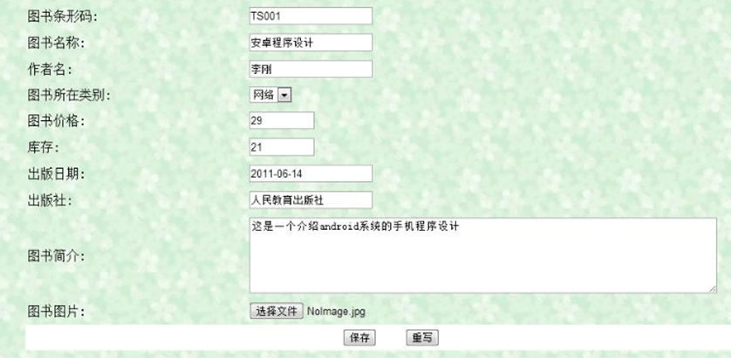
5
系统实现——添加图书

Slide 17
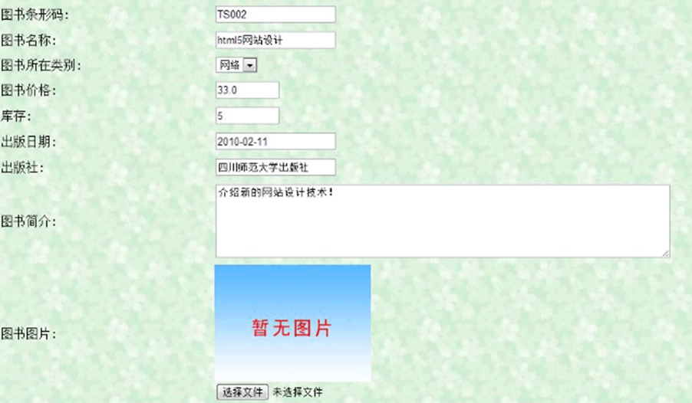
5
系统实现——修改图书

Slide 18
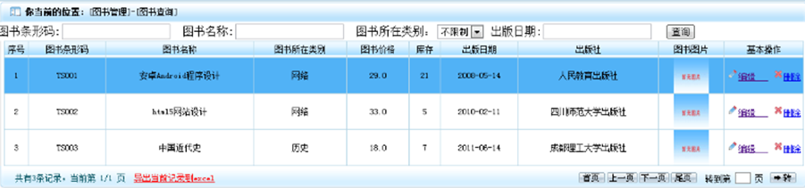
5
系统实现——图书管理

Slide 19
6
单元测试
测试目的
功能模块测试
发现缺陷，保证系统的安全性、可靠性和易用性。
对图书、读者、借阅等模块进行了功能是否达到需求预期的测试
测试环境
可靠性测试
系统：Ubuntu Server 16.04LTS 容器：Tomcat SDK：JDK1.8
浏览器：IE8,9,10 Chrome Firfox
借阅图书等关键场景，进行反复操作；服务接口进行并发压测(50,100,200tps)
测试用例覆盖
兼容性测试
查询或统计，输入框，数据导入导出，分页，etc.
Chrome，IE，Firefox等不同浏览器不同版本分别执行各个业务场景
单元测试
安全性测试
SpringTest, Junit, Mokito
权限安全测试，SQL注入等安全测试

Slide 20

7
总结和展望
1. 系统设计的技术选型和架构方案，选择了基于配置的可快速构建的SpringBoot + SpringMVC + Mybatis + MySQL的组合，该方案能够快速高效实现产品功能。
2.以图书借阅和图书管理为核心的需求范围确定，减小了产品流程和程序设计的复杂度。
1. 系统现有功能还比较单一，后续会健全产品功能，让系统更好的为社区服务；
2. 服务故障报警等基础设施还没实现，后续将通过短信、微信等方式进行故障报警，保证服务的持续高可用。

Slide 21
再次感谢导师的指导
感激大学给我的人生
指导老师：吴秀娟
学生：张然

